Slide 1
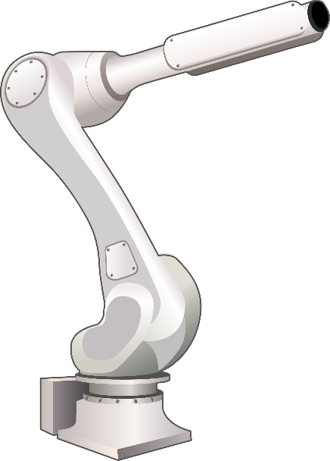
＊＊ファン採用例
Пример применения энергосберегающего вентилятора
Отрасль применения: | Промышленное оборудование
Тип оборудования: | Роботизированный манипулятор со встроенным контроллером
Модель вентилятора: | San Ace 80GA (80мм x 25мм ) * В комплекте с системой электропроводки Потребность: 1000шт./год (1 шт./1 манипулятор)
Цель применения: | Охлаждение встроенного контроллера
Задача: | Контроллер расположенный в подставке манипулятора имеет ограниченное пространство, которое требует эффективного охлаждения. Разработка и поставка систем электропроводки также является задачей производителя вентиляторов.
Способ решения: | Для обеспечения эффективной вентиляции и охлаждения контроллера мы предлагаем использовать вентилятор типа 9GA с высоким статическим давлением. С целью сокращения цикла производства вентиляторов мы осуществляем разработку и сборку систем электропроводки на нашем предприятии.
Результат: | Применение компактного вентилятора с высоким статическим давлением обеспечивает эффективное охлаждение и уменьшение площади под его установку. Благодаря собственному производству систем электропроводки по требованиям заказчика у нас появилась возможность сократить трудозатраты при производстве манипуляторов на заводе-изготовителе.

